Slide 1
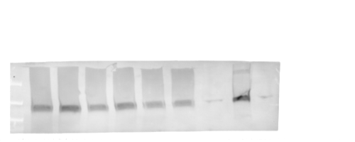
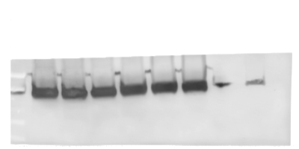
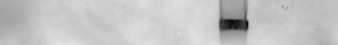
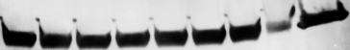
Supplement Figure 1
A
Myocytes
Heart
WT
Tg
WT
Tg
Tg
WT lung
ecSOD
37 kDa
β-actin
B
WT
ecSOD Tg
HUVEC
eNOS
GAPDH
Total eNOS/ GAPDH (AU)
WT
ecSOD Tg
C
WT ecSOD Tg iNOS Tg Lung HUVEC
iNOS
GAPDH

Slide 2
Supplement Figure 2
A
Hoechst
HKgreen
Mitosox
B
Hoechst
HKgreen
Mitosox

Slide 3
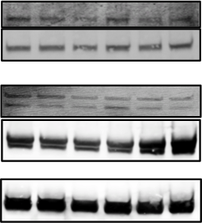
Supplement Figure 3
A
B
P=0.05
*
C
WT
ecSOD
p-AKT
AKT
p-ERK
ERK
GAPDH

